Slide 1
Subaru/RAVENのon-sky観測データを用いた
トモグラフィック再構成行列の推定
2015/12/8
第5回 可視赤外線観測装置技術ワークショップ
於 東北大学
東北大学修士2年 山崎 公大
秋山 正幸（東北大学）、大野 良人（東北大学）、
大屋 真（国立天文台）

Slide 2
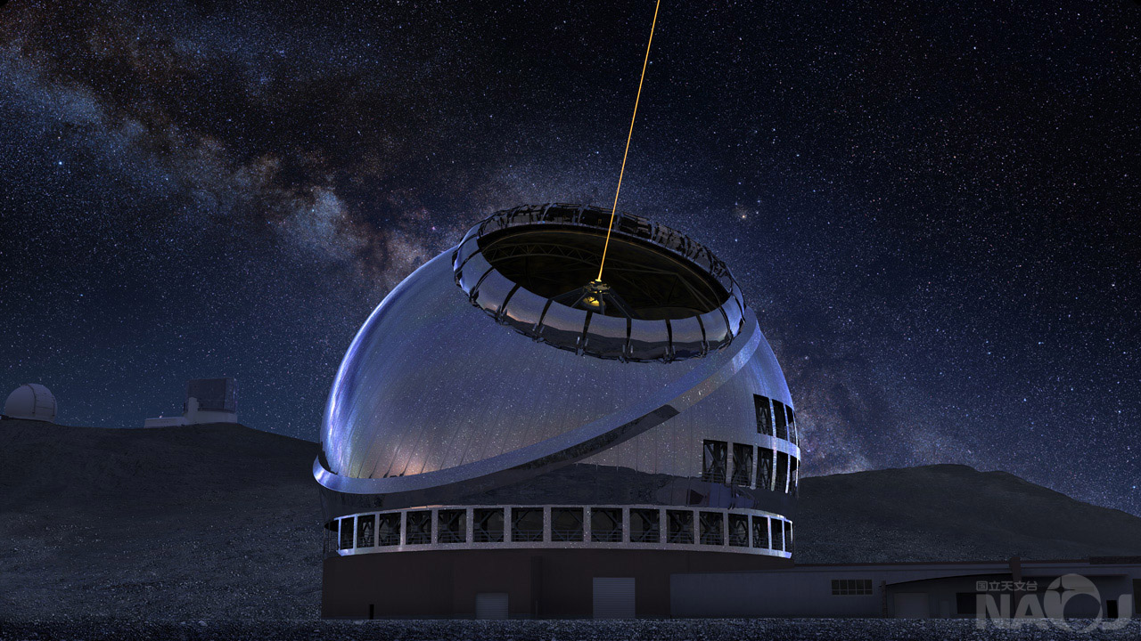
TMTプロジェクトにおける広視野補償光学
TMT 第1期観測装置
IRIS (InfraRed Imaging Spectrograph) ⇒ 撮像+面分光 with AO（NFIRAOS）
IRMS(Infrared Multi-slit Spectrograph) ⇒ 広視野多天体分光 with AO（NFIRAOS）
TMT 第2期観測装置
IRMOS(InfraRed Multi-Object Spectrograph) TMT-AGEプロジェクト
地表層補償光学(GLAO)+ 多天体補償光学(MOAO) + IFU
視野10分角
ビクトリア大学、国立天文台ハワイ観測所のチームと共同で研究

Slide 3

広視野補償光学
GS
More GSs!!
⇓
Laser Guide Star
(LGS)
Anisoplanatism
広視野での補正が可能に
WFS
トモグラフィーの手法により大気揺らぎを3次元的に補正

Slide 4
RAVEN
ビクトリア大学（カナダ）を中心に東北大学、国立天文台ハワイ観測所が協力
MOAO（多天体補償光学）の実証実験装置
2014年5月,8月、2015年6月にon-sky観測を実施 ＠すばる望遠鏡
RAVEN仕様
AOシステム | MOAO
観測装置 | IRCS
サイエンス チャンネル数 | 2
波面センサー(WFS) | 3NGS + 1 on-axis LGC
Field of Regard | 3.5 arcmin
Science Field 視野 | 4 arcsec
Ensquared Energy(EE) | >30% (140mas ,H-band)
Throughput | AO188の80％
WFS限界等級 | R<14

Slide 5
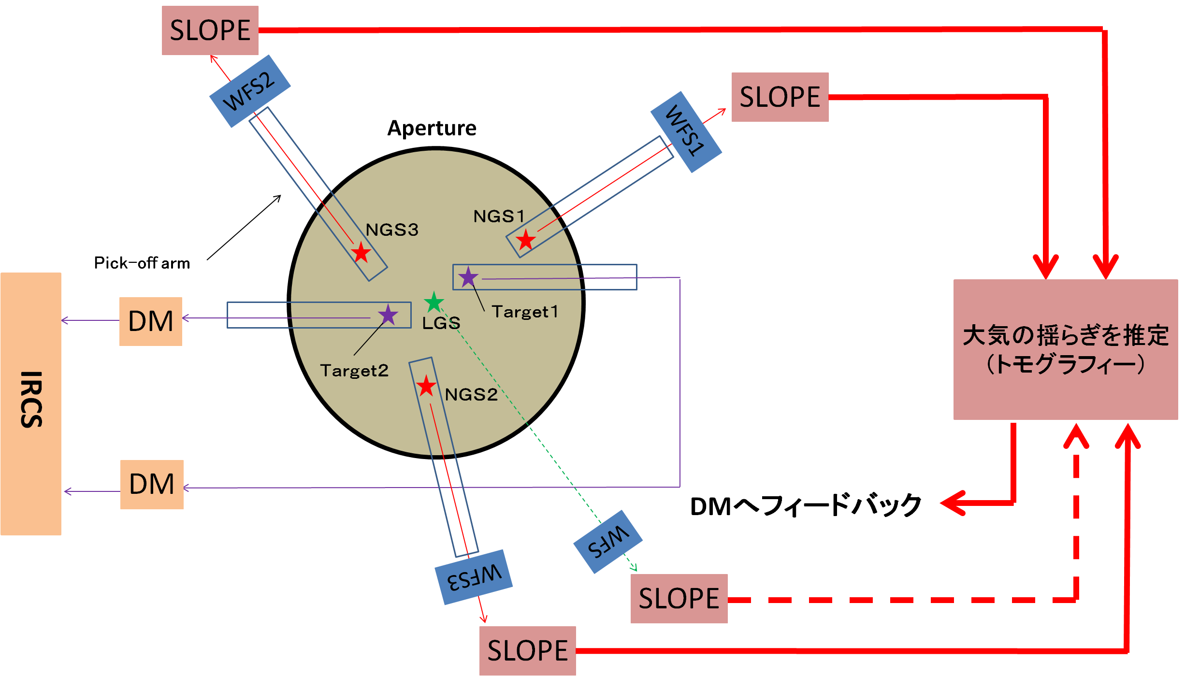
RAVEN システム概要
ガイド星（NGS3個＋LGS1個）
サイエンスターゲット2天体
シャックハルトマン波面センサー（WFS） ⇒ 波面slopeの測定
トモグラフィー推定 ⇒ 可変形鏡（DM）で補正 => 分光/撮像（IRCS）

Slide 6
大気揺らぎの推定
３つの開ループWFSの測定値からサイエンスターゲット方向の大気揺らぎを導く行列の作成
波面再構成
全層足し合わせ
層ごとに揺らぎの
内挿・補間
揺らぎの高度分布仮定
望遠鏡上空の大気を断層化
サイエンスパスに対する
位置合わせ（回転等）
CL-WFS
phase
3 OL-WFS
slope
3次元的波面推定
＝トモグラフィ―
トモグラフィック波面再構成
キャリブレーション
トモグラフィック波面再構成行列

Slide 7
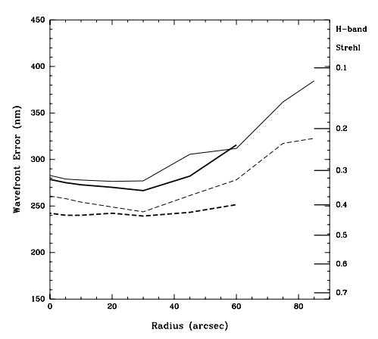
性能シュミレーション
RAVENのBaseline GS配置（NGSのみ）を仮定した時の波面推定精度
横軸：location
r0=15.6cm
GS配置：半径４５秒のリングに3つのNGS

Slide 8
トモグラフィック波面再構成の妥当性
トモグラフィック再構成行列はモデル化されたものを使用
現実の観測にどこまで対応できるか？
トモグラフィック再構成
パラメータ
・高度プロファイル
・大気揺らぎパワースペクトル
・位相⇔slope関係
・波面センサーの位置関係
・GS配置 など
モデル化
On-sky観測では、現実の観測コンディションや装置の機械的特性など、トモグラフィーモデルに含めきれないパラメータの影響を受けると予想できる。
既定のトモグラフィーモデルが現実のon-sky観測に適用できているかを検証し、MOAOの実用化に向けて課題点を洗い出すことが必要

Slide 9
トモグラフィック再構成行列を
経験的に求める手法
Learn & Apply 法 （Vidal et al.2010）
  EAGLE(Elt Adaptive optics for GaLaxy Evolution)のMOAO実証装置CANARYのトモグラフィーアルゴリズムとして提案
  共分散行列の計算にはon-skyで実際に測定されたSlopeデータを用いる
  行列計算のために一定期間データを記録、蓄積 ⇒ Learn
  計算した行列を適応 ⇒ Apply
実際の観測コンディション、装置の機械的特性、大気揺らぎの性質等を反映したトモグラフィック再構成行列を経験的に導くことができると期待される。
再構成行列の構造を比較することでトモグラフィー手法の課題点の洗い出しに繋がる
共分散行列

Slide 10
経験的トモグラフィック波面再構成行列
OL-WFS1
OL-WFS2
波面slopeの測定データセット
DM
CL-WFS
Science Field
MMSE法
OL-WFS3
開ループ測定値( )からサイエンス対象方向の揺らぎ( )を関係付ける行列を
MMSE(Minimum Mean Square Error)法により求める

Slide 11
RAVEN on-skyデータの解析
（経験的トモグラフィー）
MMSE法による
経験的トモグラフィック再構成行列
経験的トモグラフィー
①
Slope
推定波面
②
Data Set
OL-WFS
1,2,3
X
波面再構成
Data Set
CL-WFS
Y
t
Original
L
(データ回収)
③
Error

Slide 12
データ
観測名 ：Fd38
観測日時 ：2015/6/23 19:53:19 ~ 19:55:51 (132秒)
Science Channel ：ch2
AO モード ：NOAO (LGS無し)
 | Tomographic Error | Tomographic Error(TT-free) | Original RMS | Original RMS (TT-free)
平均RMS [nm] | 640.90 | 490.58 | 1026.2 | 771.17
Σ [nm] | 142.92 | 66.528 | 241.79 | 123.82

Slide 13
経験的トモグラフィー推定結果1
データ記録時間 90秒～120秒
データ記録時間 60秒～120秒

Slide 14
経験的トモグラフィー推定結果2
データ記録時間 30秒～120秒
データ記録時間 0秒～120秒

Slide 15
経験的トモグラフィック推定の性能評価
RMS [nm]
行列計算のためのデータ記録終了（120秒地点）から5秒後のWFEの平均値
データ記録時間を5秒間隔で変化
記録時間を長く取るほどWFEが減少
トモグラフィー推定の精度を上回る精度を確認

Slide 16
特異値によるノイズ依存性の低減
経験的トモグラフィック再構成行列の特異値
特異値 全432個
1e-0未満 21個
1e-10未満 6個 （計算不能）
低すぎる特異値は疑似逆行列の計算時に省くことで、推定のノイズ依存を調整

Slide 17
特異値によるノイズ依存性の低減
Criteria : 10^-10
Criteria : 1

Slide 18
特異値によるノイズ依存性の低減
行列構造の比較
Criteria : 10^-10
Criteria : 1
比較
比較
上：経験的トモグラフィック再構成行列
右：トモグラフィック再構成行列（モデル）
比較的大きい特異値までカットするとモデル行列の構造が捉えられる
⇒ トモグラフィーのモデルを経験的に再現している可能性

Slide 19
まとめと今後の展望
まとめ
  2015年6月のRAVEN on-sky測定データにLearn & Apply法を適用し、経験的にトモグラフィック再構成行列を構成。
  既定の再構成行列によるトモグラフィーと経験的トモグラフィーの精度を比較 ⇒ データ記録時間によっては経験的トモグラフィーの精度が上回る結果。
  経験的トモグラフィック再構成行列の推定性能及び行列構造と特異値との関連性の示唆。
Future Work
  経験的トモグラフィック再構成行列の構造からトモグラフィーのモデルとの対応関係を分析。
  on-sky観測においてトモグラフィー性能に影響を与えるパラメータを洗い出す。

